Slide 1
Projekty transportowe dla Mazowsza finansowane ze środków UE w CUPT
Joanna Lech, dyrektor Centrum Unijnych Projektów Transportowych

Slide 2

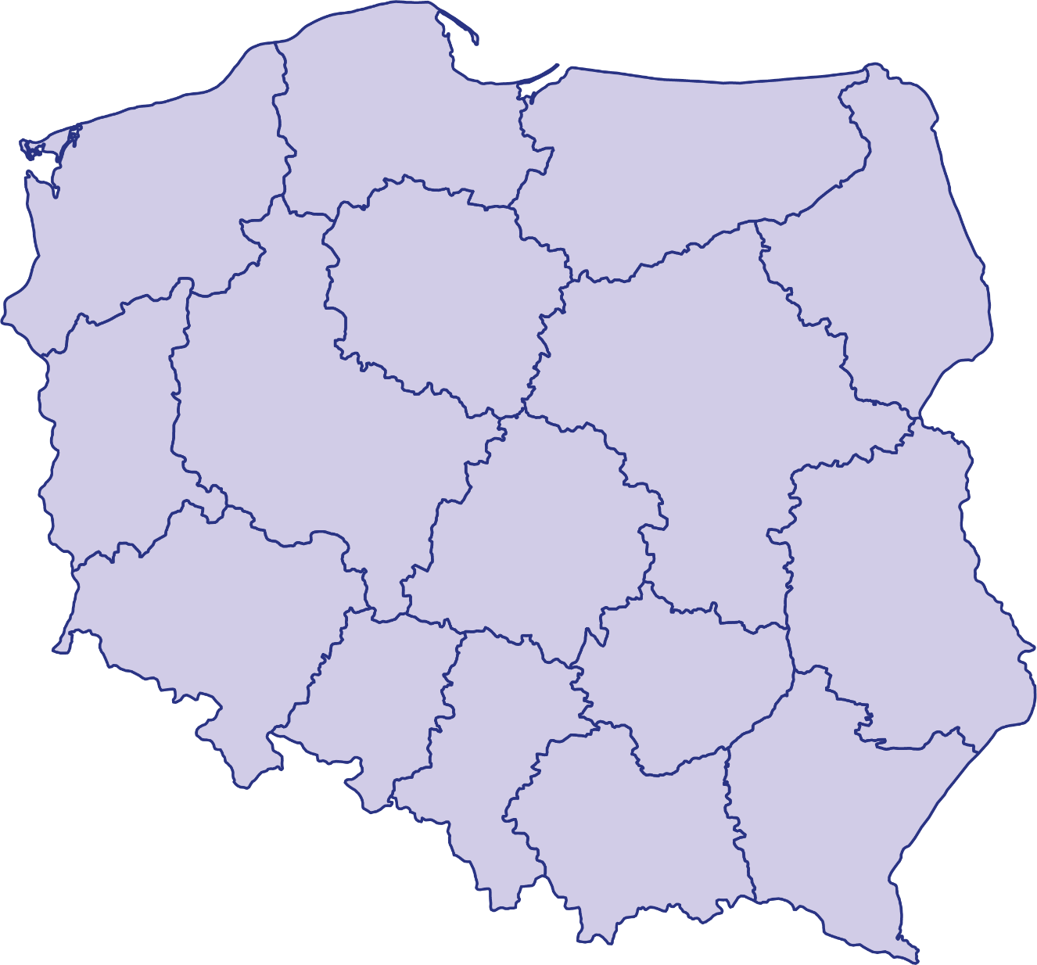
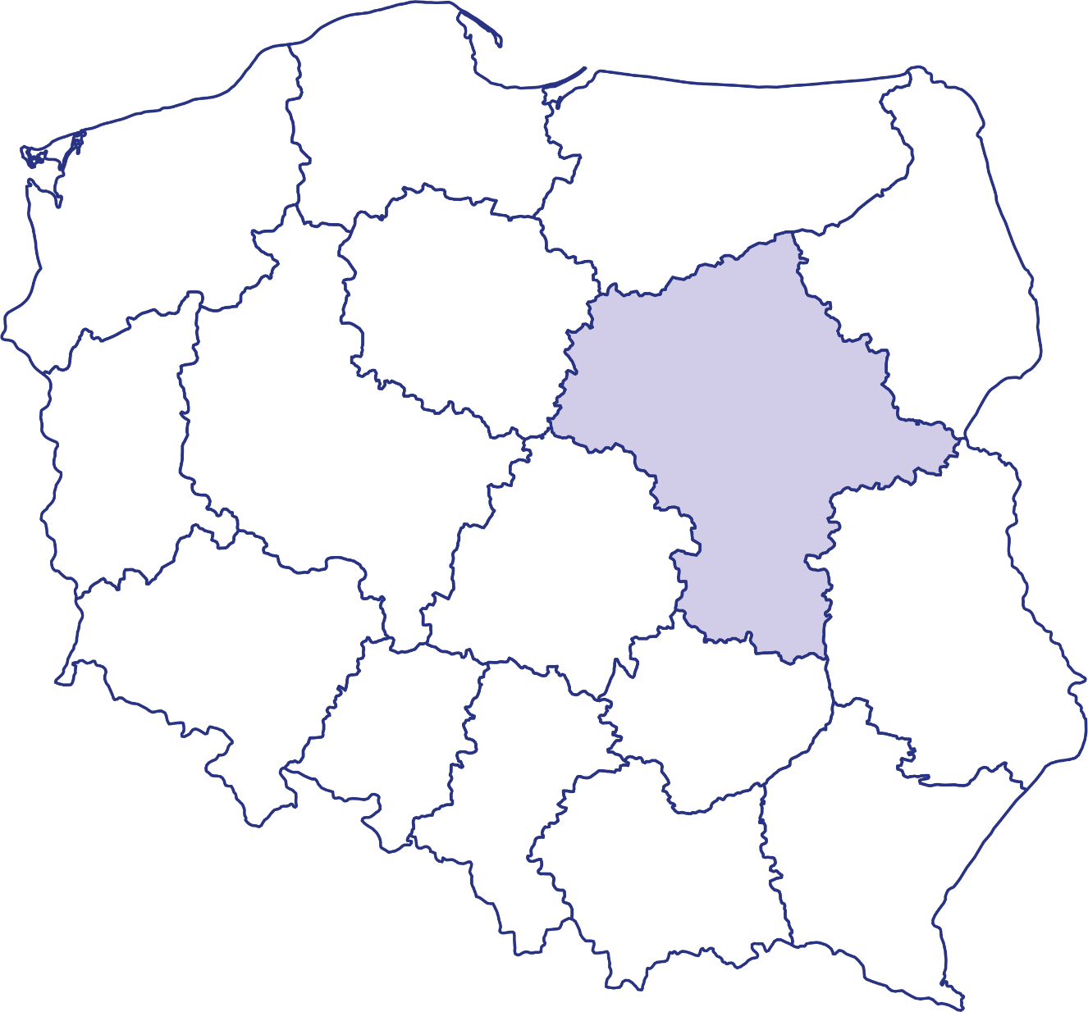



Rola Centrum Unijnych Projektów Transportowych
Zarekomendowaliśmy do dofinansowania projekty o łącznej wartości około 300 mld PLN na terenie całej Polski w ramach 8 programów UE (2007-2027).
Odgrywamy kluczową rolę we wspieraniu rozwoju infrastruktury transportowej w Polsce, przyczyniając się do poprawy jakości życia obywateli.
Również na terenie województwa mazowieckiego…
KONTEKST

Slide 3
Inwestycje do roku 2027 na terenie Mazowsza*
Łączna wartość projektów i przedsięwzięć
25,1 mld PLN
Łączna wartość wydatków kwalifikowanych
17,0 mld PLN
Łączna wartość wsparcia UE
14,2 mld PLN
* Dane dotyczą bieżącej perspektywy finansowej.
LICZBY

Slide 4



Programy: Fundusze Europejskie na Infrastrukturę, Klimat, Środowisko
FEnIKS
Największy program w UE pod względem alokacji i liczby priorytetów rozwojowych.
Stanowi kontynuację dwóch poprzednich programów: Infrastruktura i Środowisko 2007–2013 i 2014–2020.
Cel: budowa infrastruktury technicznej i społecznej zgodnie z założeniami zrównoważonego rozwoju.
EKOLOGIA
INTERNACJONALIZACJA
BEZPIECZEŃSTWO
O Programie

Slide 5
Programy na terenie Mazowsza : Fundusze Europejskie na Infrastrukturę, Klimat, Środowisko
Wartość ogółem: 13,2 mld PLN Wydatki kwalifikowane: 7,2 mld PLN Wsparcie UE: 5,3 mld PLN
LICZBY
W trakcie oceny: 7 W przygotowaniu: 2 Podpisane: 13
STATUS UMOWY
WYBRANI BENEFICJENCI
GDDKiA, Tramwaje Warszawskie, KGPSP, PKP PLK S.A., PAŻP
DANE

Slide 6

Przykładowe projekty Feniks
Pomagamy i chronimy – poprawa bezpieczeństwa na stołecznym odcinku sieci TEN-T
Budowa II linii metra wraz z infrastrukturą towarzyszącą - etap IV
Budowa autostrady A2 Siedlce - gr. Państwa, odc. Siedlce - Biała Podlaska
Budowa drogi S7, odc. Płońsk (S10) – Czosnów
FEnIKS

Slide 7
Programy na terenie Mazowsza : Instrument „Łącząc Europę” na lata 2021-2027
CEF2
Stanowi kontynuację działania CEF z perspektywy 2014–2020. Jego celem jest dalsze wspieranie modernizacji i budowy infrastruktury położonej na transeuropejskiej sieci transportowej TEN-T.
Cel: zapewnienie odpowiednich, wspólnych standardów parametrów technicznych i funkcjonalnych sieci TEN-T.
Dodatkowo w ramach CEF2 realizowane są idee ustanawiania tzw. Korytarzy Solidarności (Solidarity Lanes), łączących Unię Europejską z Ukrainą.
O Programie

Slide 8
Programy na terenie Mazowsza : Instrument „Łącząc Europę” na lata 2021-2027
Wartość ogółem: 1,7 mld PLN Wydatki kwalifikowane: 1,7 mld PLN Wsparcie UE: 1,2 mld PLN
LICZBY
STATUS UMOWY
Podpisane:13
WYBRANI BENEFICJENCI
PKP PLK S.A., CPK, PAŻP, Przedsiębiorstwo Państwowe „Porty Lotnicze”
DANE

Slide 9
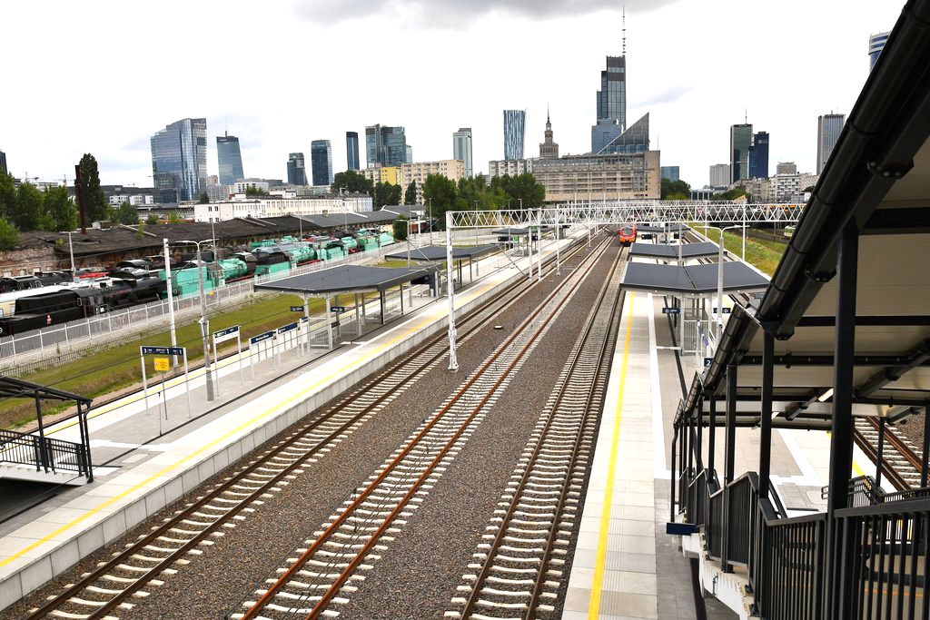

Przykładowe projekty z bieżącej perspektywy finansowej
Prace na linii kolejowej C-E 20 na odcinku Czachówek Wschodni – Pilawa – pozostałe roboty (2023 Transport nr 101175904)
Prace na linii kolejowej nr 12 Skierniewice – Łuków (C-E20), most nad Wisłą (2023 Military Mobility nr 101158280)
Opracowanie dokumentacji projektowej dla budowy kolei dużych prędkości w korytarzu CNC North Sea-Baltic Sea na odc. Warszawa - Łódź Niciarniana (bez Węzła CPK) (2022 Transport nr 101118342)
CEF2

Slide 10
Programy na terenie Mazowsza : Krajowy Plan Odbudowy
KPO
Cel: złagodzenie skutków kryzysu spowodowanego pandemią COVID-19, uodpornienie i unowocześnienie gospodarki na ewentualne przyszłe kryzysy.
Łagodząc społeczne i gospodarcze skutki kryzysu spowodowanego pandemią COVID-19 poprzez KPO dążymy do wzmocnienia spójności gospodarczej, społecznej i terytorialnej Polski i Unii Europejskiej.
Centrum Unijnych Projektów Transportowych w ramach KPO pełni rolę Jednostki Wspierającej działania Ministerstwa Infrastruktury w zakresie obszaru dotyczącego infrastruktury transportowej.
O Programie

Slide 11
Programy na terenie Mazowsza: Krajowy Plan Odbudowy
Wartość ogółem: 10,2 mld PLN Wydatki kwalifikowane: 8,1 mld PLN Wsparcie UE: 7,7 mld PLN
LICZBY
STATUS UMOWY
Podpisane: 24, W przygotowaniu: 2
Warszawska Kolej Dojazdowa, Koleje Mazowieckie, PKP Intercity, PKP PLK S.A., GDDKiA
WYBRANI BENEFICJENCI
DANE

Slide 12

Przykładowe projekty z bieżącej perspektywy finansowej
Poprawa bezpieczeństwa ruchu drogowego na sieci dróg krajowych zarządzanych przez Generalną Dyrekcję Dróg Krajowych i Autostrad
Budowa tunelu drogowego w km 21,05 lk nr 2 Warszawa Zachodnia-Terespol na skrzyżowaniu z drogą powiatową nr 2284W w mieście Sulejówek
Poprawa bezpieczeństwa na przejazdach kolejowych – etap VII
Likwidacja wąskich gardeł i zwiększenie przepustowości linii kolejowych - etap II
KPO

Slide 13
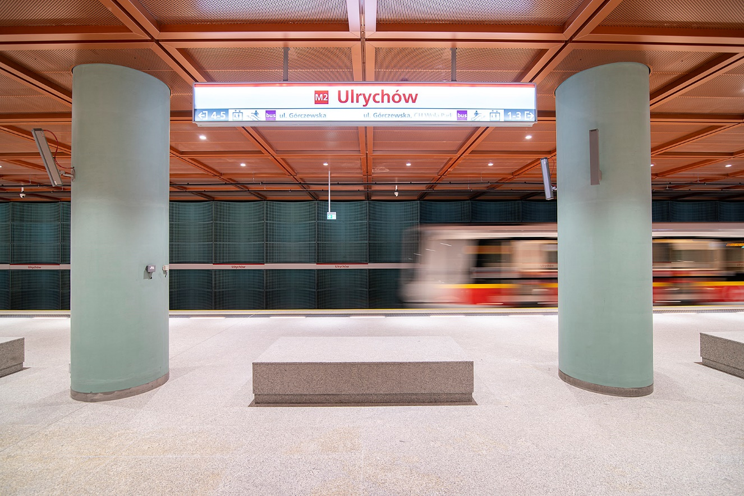
Wybrane projekty z poprzednich perspektyw finansowych
Beneficjent: Miasto Stołeczne Warszawa
Kwota dofinansowania z UE: 7,4 mld PLN
Wartość projektu: 12,0 mld PLN
Rozbudowa Warszawskiego metra wraz z infrastrukturą towarzyszącą i zakupem taboru (cztery projekty)
Dofinansowanie z programów: Program Operacyjny Infrastruktura i Środowisko 2007-2013 i 2014-2020.
18 wybudowanych stacji metra
65 pociągów
Łączna długość wybudowanych linii metra: 19,5 km
Pełne zaplecze infrastruktury towarzyszącej: tunele szlakowe, tory odstawcze i wentylatornie.
Źródło: Metro Warszawskie Sp. z o.o.
PROJEKTY

Slide 14
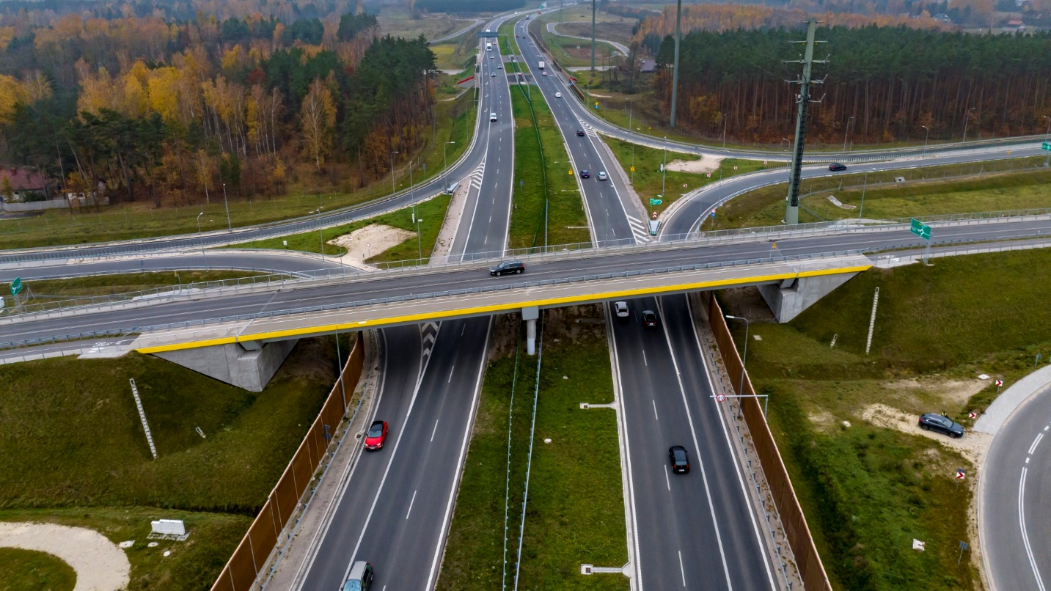
Wybrane projekty z poprzednich perspektyw finansowych
Beneficjent: GDDKiA
Kwota dofinansowania z UE: 0,5 mld PLN
Wartość projektu: 2,1 mld PLN
Budowa drogi ekspresowej S7, odc. Warszawa – Grójec
Dofinansowanie z programu: Program Operacyjny Infrastruktura i Środowisko 2014-2020.
długość odcinka – 29,16 km
Obiekty inżynierskie: 32 wiadukty, 3 mosty, 3 kładki dla pieszych, 25 przejść dla zwierząt.
Urządzenia ochrony środowiska: Zbiorniki retencyjne, Urządzenia podczyszczające ścieki przed odprowadzeniem do odbiornika, Przejścia dla dużych i małych zwierząt, Ekrany akustyczne, System Zarządzania Ruchem.
Źródło: Generalna Dyrekcja Dróg Krajowych i Autostrad
PROJEKTY

Slide 15
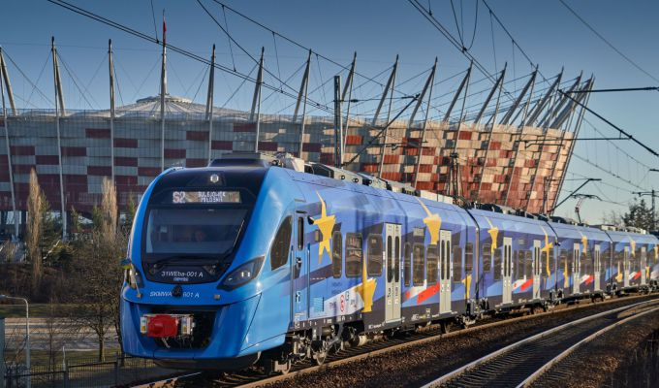
Wybrane projekty z poprzednich perspektyw finansowych
Beneficjent: Szybka Kolej Miejska Sp. z o.o. w Warszawie
Kwota dofinansowania z UE: 0,3 mld PLN
Wartość projektu: 0,6 mld PLN
Rozszerzenie potencjału przewozowego kolei metropolitalnej na terenie Warszawskiego Obszaru Funkcjonalnego – etap I
Dofinansowanie z programu: Program Operacyjny Infrastruktura i Środowisko 2014-2020.
Zakup taboru – 21 pojazdów, w tym 15 pojazdów o długości do 95 metrów i 6 pojazdów o długości do 77 metrów.
Modernizacja zaplecza techniczno-postojowego SKM w Warszawie Szczęśliwicach.
Źródło: Szybka Kolej Miejska Sp. z o.o. w Warszawie
PROJEKTY

Slide 16

Dziękuję za uwagę!

